Slide 1
Самообразование педагогов – главный ресурс профессионального роста
Методист отдела национальной культуры и музыкально-эстетического творчества МБУДО «ЦДОД «Заречье» г. Казань
Старцева С.В.

Slide 2
Педагогический словарь:
«САМООБРАЗОВАНИЕ – это целенаправленная
познавательная деятельность, управляемая самой личностью; приобретение систематических знаний в какой-либо области науки, техники, культуры, политической жизни и т. п.
В основе самообразования — интерес
занимающегося в органическом сочетании с
самостоятельным изучением материала».

Slide 3
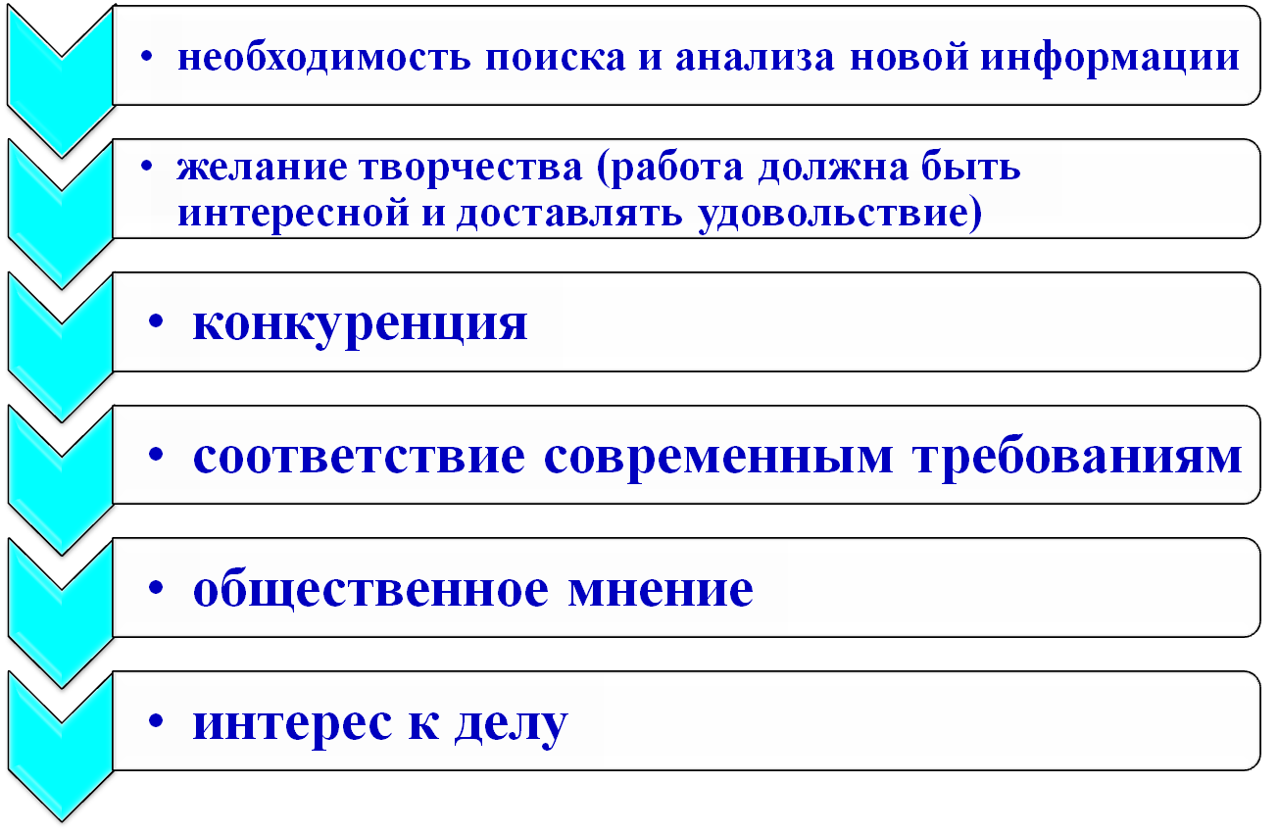
Мотивы самообразования

Slide 4
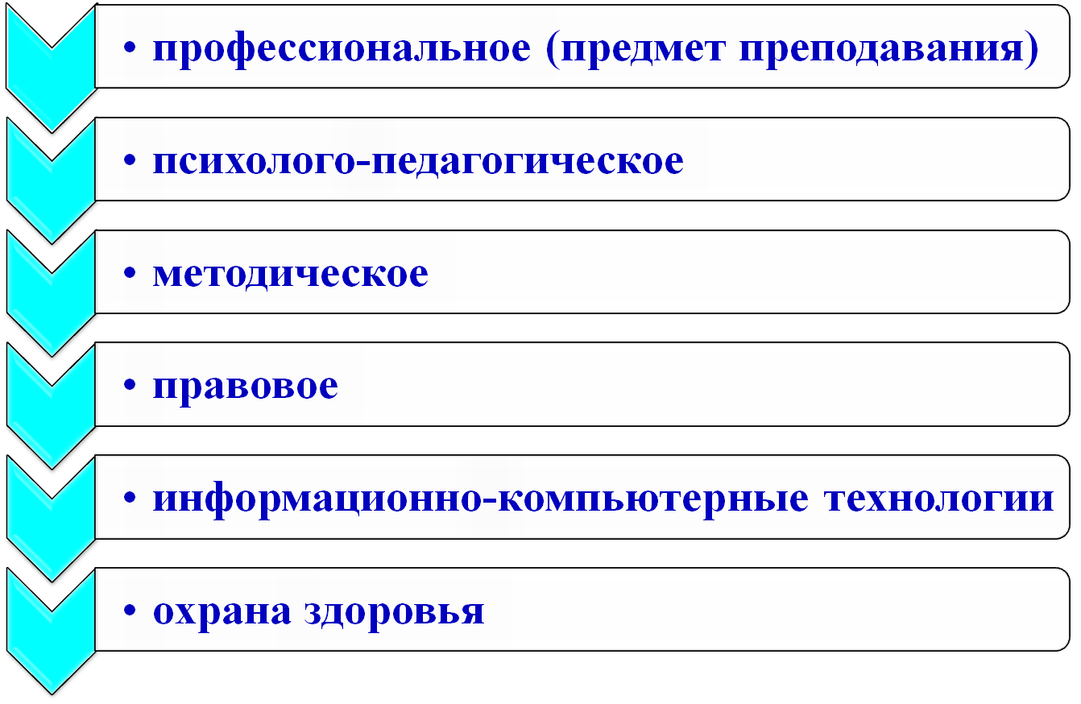
Направления самообразования

Slide 5
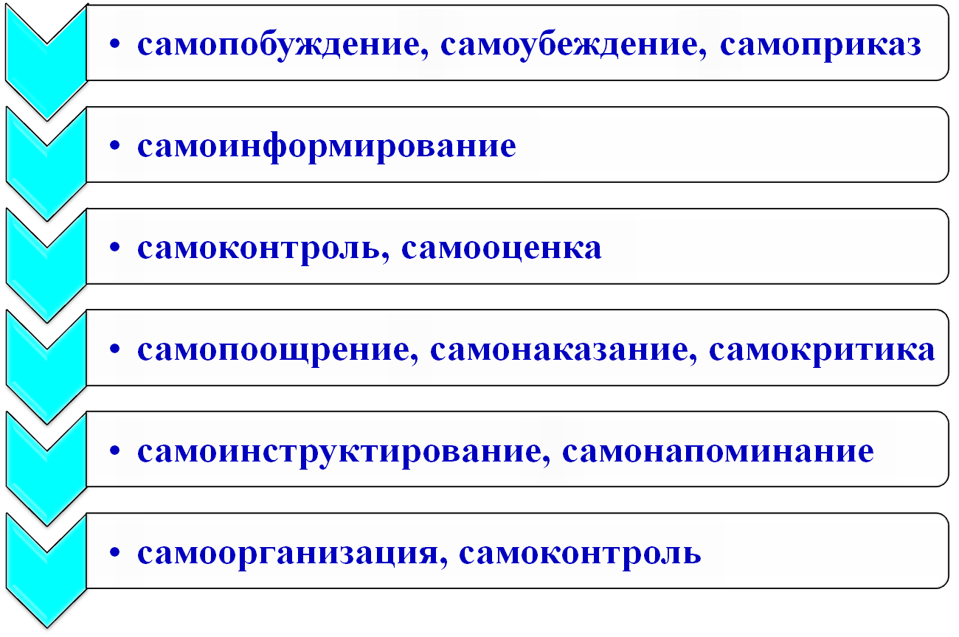
Методы самообразования

Slide 6
Источники самообразования
1
СМИ
2
интернет, видео, аудио на различных носителях
литература (методическая, научно-популярная,
публицистическая, художественная)
3
4
курсы, семинары, конференции по обмену опытом
экскурсии, выставки, театры, музеи, концерты
5
путешествия
6

Slide 7




Формы организации самообразования
Курсовая
подготовка
Очная форма:
- Возможность получения квалифицированной помощи
от специалиста-преподавателя,
- Обмен опытом между
коллегами
Дистанционная форма:
-Выбор времени и темы проведения
-Выбор разных форм и организаций прохождения курсов

Slide 8





Сетевые педагогические сообщества
Обмен опытом между учителями-практиками
Использование открытых, бесплатных и свободных электронных ресурсов. Освоение информационных концепций, знаний и навыков
П
Р
Е
И
М
У
Щ
Е
С
Т
В
А
В
О
З
М
О
Ж
Н
О
С
Т
И
Методическая помощь персональная и адресная
Самостоятельное создание сетевого учебного содержания
Консультация в удобное для педагога время
Наблюдение за деятельностью участников сообщества

Slide 9

Индивидуальная работа по самообразованию
01
Научно-исследовательская работа по определенной проблеме
Изучение научно-методической и учебной литературы
02
Участие в научно-методических советах и методической работе различных уровней
03
Посещение уроков коллег, обмен мнениями по вопросам организации, содержания обучения, методов преподавания
04
Теоретическая разработка и практическая апробация разных форм уроков, учебных материалов и внеклассных мероприятий

Slide 10

Технология организации процесса самообразования
Диагностический - анализ затруднений, постановку проблемы, изучение методической литературы по выбранной проблеме, планирование и прогнозирование результатов.
Практический - накопление педагогических фактов, их отбор и анализ, проверка новых методов работы, постановка экспериментов. Практическая работа продолжает сопровождаться изучением литературы.
01
02
04
03
Внедренческий, на котором педагог в процессе дальнейшей работы использует собственный опыт, а также занимается его распространением.
Обобщающий - подведение итогов, оформление результатов по теме, презентация материалов на заседаниях методических объединений, педагогических советов.

Slide 11

Результаты самообразования
Повышение уровня результативности обучающихся
Разработанные методические пособия, статьи, мастер классы, программы
Использование новых форм, методов, приемов обучения
Разработка и проведение открытых занятий
Разработка дидактических материалов, тестов

Slide 12
Никогда не прекращайте вашей само-
образовательной работы и не забывайте, что, сколько бы вы ни учились, сколько бы вы ни знали, знанию и образованию нет ни границ, ни пределов.
Рубакин Н.А

